Slide 1
この課題のレポートについての注意点
エクセルのファイルを提出する訳ではありません。提出するレポートはワードで作成してください。そのレポートとして作成するワードファイルに、エクセルで作成したグラフや表などを簡単に貼付けることができます。
レポートは、
表紙（タイトル「青葉山における気象観測」、班番号、学籍番号、氏名、共同観測者など）
観測の目的（下記参照）
観測の方法や観測場所（移動観測の軌跡のグラフと合わせて）
データ解析（方法と解析結果、グラフ、表など）とその考察
まとめ・感想
というようにまとめてください。
・決して、観測した生のデータをレポートに羅列しないようにすること。表をレポートに含める場合には、例えば、平均値や標準偏差などのような、統計処理を施した後のデータであるべき。
・レポートの中のグラフ、表にはかならず番号とそのタイトルを付けること。レポートの本文において言及されていないグラフや表は無意味です。
観測の目的は、共通であり、以下の通りです。この部分は写してもかまいません。
「気温・湿度・気圧・風など、フィールドにおける様々な気象要素について、その観測手法を習得する。さらに、身近な環境である青葉山において移動観測を実施し、標高と気圧の関係や、気温、地表面温度、雲の温度、湿度などのデータをもとに、場所による違い、それぞれの相関関係などを調べるなど、総合的なデータ解析を行い、そこから判る気象学的な特徴やその要因などを検討する。」

Slide 2
レポートファイルの提出方法について
レポートとして作成したワードファイルは、完成後（本日ではなく）、メールに添付して提出してもらいますので、メールの内容や、ファイル名をここで指定しておきます。
送信メールの書式
メールのタイトル 「理科基礎実験地学レポート提出」
本文 学籍番号と氏名（署名に記載されていれば必要なし）
添付ファイルの名前 exxxx.docx
「exxxx」は学籍番号（半角英数小文字）
ワードファイルの保存形式（拡張子）は.docx（xml形式）です。
※ 宮教Gmailから送信すること。他のメールアドレスで送信しないこと。必要な場合には教員から返信することがあります。
特に、他人のメールアカウントを使って提出することは禁止します。
※ メールに添付を忘れるミスがよくあります。送信する前に、必ず添付されていることを確認してください。ミスを防ぐためには、Ccで同時に自分宛にも送信することをお勧めします。
※ ファイルを添付したつもりが、Googleドライブの共有リンクだけを送るケースがよくみられます。必ず、ファイル本体が添付されていることを確認してください。
※ 送信先のメールアドレスと期限は、授業時間中にアナウンスします。

Slide 3
では、始めましょう
指定したサイトから、必要なファイルをダウンロードしてください。
まず、データをエクセルに入力して、作業用のファイルを作成するところから始めましょう。
この先の作業では、不意のトラブルに備えて、こまめにファイルを保存することをお忘れなく。
エクセルファイルのファイル名は各自自由です。エクセルファイルの提出は不可とします。

Slide 4
作業１ データの入力
小数点に注意「,」（カンマ）を使わないこと。
表示される桁数や文字の大きさは、いつでも自由に変更可能
時刻の入力は注意！
「14:28」と入力すると、自動的に「時：分」であると認識される。
そのセルの書式を確認すると、「h:mm」などの書式になっていることが確認できる。
同様に、「14:28:00」と入力すると、自動的に「時：分：秒」であると認識される。このときの書式は、「h:mm:ss」のようになっている。
つまり、数値の書式は、ある程度エクセルが自動認識して、書式が勝手に決められることがある（特に、時刻や年月日などの数値入力に多い）。
自分の期待したような表示にならない場合には、書式を確認してみると良い。
なお、「14:28」と入力してから、そのセルの書式を「標準」にすると、その表示は「0.602777778 」などのように変わる。つまり、エクセルの内部では、「時刻」の数値は、１日２４時間を「1.0」として扱っている。
例えば、「0.5」と入力してから、そのセルの書式を「時刻」に変更すると、「12:00」などのように表示される。
同様に、年月日なども、セルの表示が「２０１０年１０月１８日」などのようになっていたとしても、エクセル内部では、ある基準日から数えた通しの日数として扱われている。

Slide 5
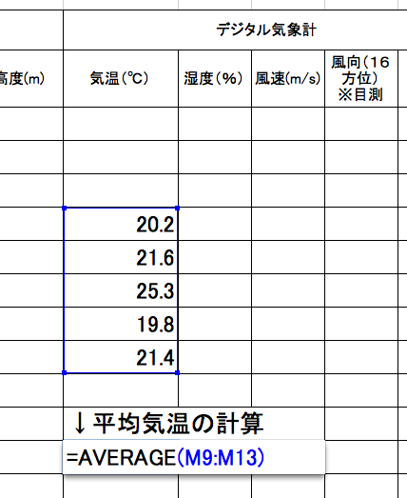
作業２ エクセルで算術計算・関数を使う
イコール「＝」で始まると、「数式」を入力することになる
足す：「+」 引く：「ー」 かける：「＊」 割る：「／」 ただし、半角英数入力
引数はマウス操作で選択すると、自動的に代入される
下の例は、緯度・経度の度分秒（６０進法）表記から、１０進法の数値を計算する式を示している。この後の作業のためには、１０進法に直した方がよい。
エクセルでの関数の利用
平均は
＝average(セルの範囲)
標準偏差は
＝stdev(セルの範囲)
最大値は
＝max(セルの範囲)
最小値は
＝min(セルの範囲)
計算したい範囲はマウスで選択すると楽です
※大文字・小文字の区別はない

Slide 6
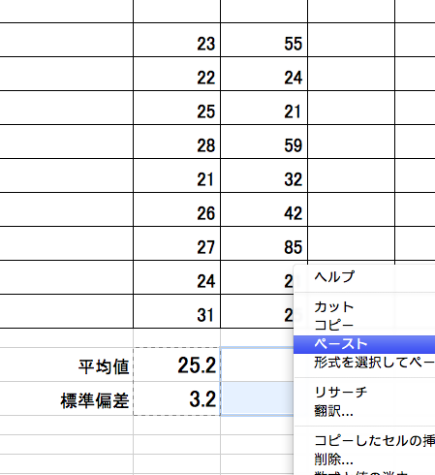
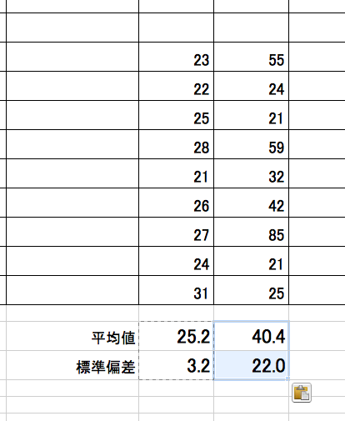
エクセルの数式計算とコピー／ペーストについて
算術計算の式や平均値を計算する関数などを使用する際、一度その式を打ち込んでおけば、別の範囲の計算にそのままコピー／ペーストで計算を適用することができます。同じ計算を繰り返す際には便利です。ペーストすると、セルの位置関係が平行移動するように、別な領域の数値を引数として計算してくれます。
左の欄の計算結果をコピーし、その隣の欄にペーストした様子
ただし、場合によっては、計算された数値そのものをコピー／ペーストしたい、ということもあるでしょう。単純にコピー／ペーストすると、上記のように、「セルの位置関係を含む数式」をペーストすることになってしまい、意図しない結果になります。その場合には、「形式を選択してペースト・・・」を選び、値のみのペーストを選ぶと、計算結果の数値を他のセルにペーストできます。

Slide 7
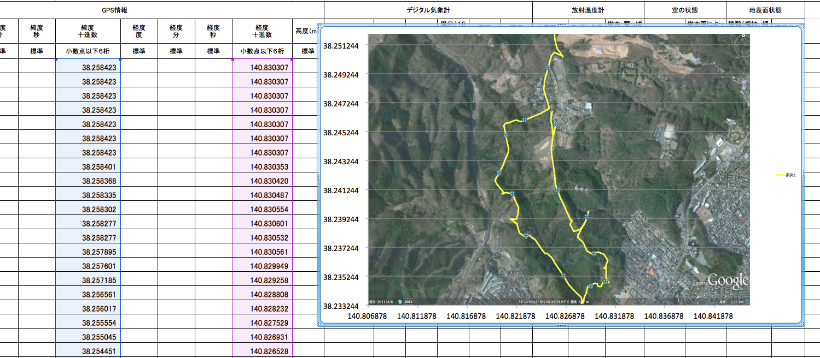
作業３ 観測した位置と移動した軌跡を、エクセルで判りやすい図にしてみよう
さらに、グラフのプロットエリアの書式設定を変更し、背景に青葉山の写真「aobayama_pic.png」を貼付けることができる。
ただし、この写真の緯度、経度と、グラフ上の軸の書式設定を一致させる必要がある。（次のスライドを参考にせよ）
経度を横軸(x)、緯度を縦軸(y)として、散布図を描くと、観測した場所を平面にプロットしたことになる
このようにして作成したグラフをレポートに貼付ければ、観測場所について説明する際に、効果的に示すことができる。

Slide 8
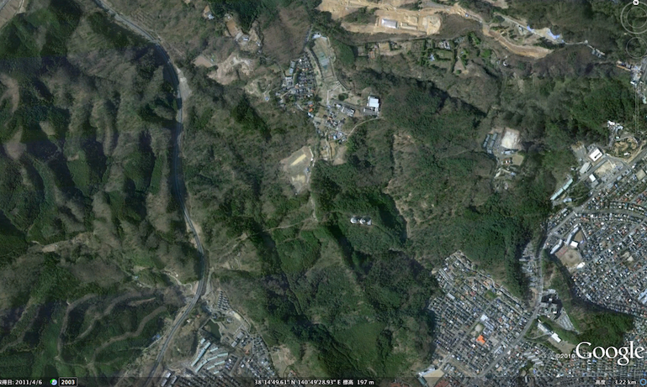
青葉山の写真の位置の情報 （ファイル：aobayama_pic.png）
E 140.806878
N 38.252020
E 140.845500
N 38.252020
E 140.806878
N 38.233244
E 140.845500
N 38.233244

Slide 9
作業４ 高度の計測値がどれだけ正しいのか確かめよう
GPSの高度と気象計の高度を、時間に対してプロットし、比較してみよう。
気象計の高度は気圧から計算されており、一般的に、小さな高度の変化もとらえることができる。GPSの高度は、衛星の捕捉や電波の状況により、精度が落ちることがある。
ただし、気象計の高度も絶対値が正しいとは限らない。そこで、気象計の高度と地形図の正しい高度を比較する必要がある。
国土地理院の地図のサイト
宮城教育大学の正門付近
http://watchizu.gsi.go.jp/watchizu.aspx?b=381530&l=1404951
地図が表示されたら、マウスで自由に地図を動かすことができます。
マウスのホイールの操作で、ズームイン・ズームアウトもできます。
最大にズームインした状態で、「２万５千分の１の地図」を見ていることになります。
考察ポイント0
いくつかの観測位置の高度を国土地理院の地形図から読み取って、観測データと比較してみよ。
気象計の高度が真の値とどれだけずれているかを調べ、どのように補正すれば良いかを考えて、新たに「補正した高度」のデータ列を作成せよ。

Slide 10
作業５ 平均値と標準偏差を計算しよう
エクセルの関数機能を使って、移動中に観測した各種の温度や湿度の平均値やその標準偏差を計算してみよう。
考察ポイント１
気温と地表面温度などの各種温度の平均値どうしの差はどうなっていたか（例えば、気温と地表面温度の差） 。場所や地表面状態、空を覆っている状態によって、平均値よりも高い、又は低いなどといった傾向が見られるか（すなわち、空間的な不均一性の傾向があったか）。標準偏差も考慮しながら、差の有意性にも気を付けて、そこから判ることをまとめてみよう。
標準偏差をどう使うか？
例えば、今回の全ての観測点について平均して考えたとき、
「地表面温度の平均値は○○℃、気温の平均値は△△℃であった。その差は××℃となり、地表面温度の方が××℃だけ高い（or低い）ことが判った。その原因は・・・・・であると考えられる。」
というような考察があり得る。しかし、「平均を求める」ということは、（最も基本的な）一つの統計処理をしたことに他ならない。どんな場合にも、その値がもつ統計的な有意性、信頼できる範囲を考慮する必要がある。
上記の例では、××℃という温度差が有意なものであるのかを検討する必要がある。統計的に見て有意な差であれば、なぜそのような差が生じたのかを議論することができる。しかし、逆に、その差の有意性が低ければ、統計的にみて両者の差は無かった、ということになる。
では、何をもって有意性の大小を判断すべきか？
その一つの方法は、標準偏差を計算してみることである。標準偏差（通常、σと表記される）は、そのデータが平均値のまわりにどれだけばらついているのか、その大きさを表す指標となる。
データのばらつきに偏りがなく、理想的な誤差分布のように、正規分布（ガウス分布）で近似できる場合には、平均値を中心にして±１σの範囲に含まれる確率は約６８％である。
したがって、平均値と標準偏差を合わせて比較したときに、
例えば、 25.3±3.8 と 26.2±4.1 という両者の平均値の差0.9では、差の大きさがそれぞれの標準偏差に比べてはるかに小さいので、差の有意性が極めて低いことになり、「両者に差があるとは言えない」と結論できるであろう。

Slide 11
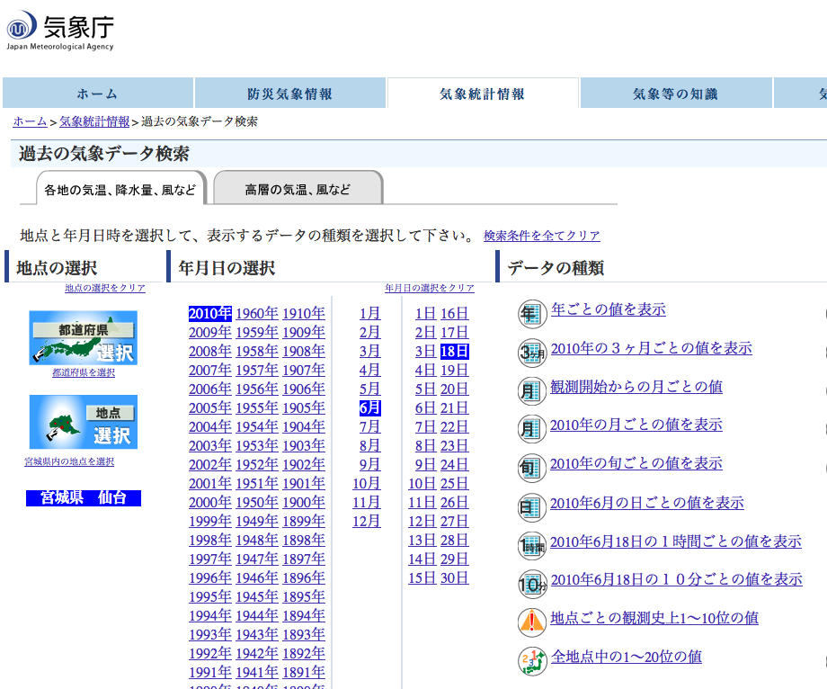
作業６ 気象庁が発表している仙台の気象データと比較しよう
気象庁の過去の気象データを検索
（Internet Explorerで閲覧するとエクセルにスムーズにデータを読み込めます）
http://www.data.jma.go.jp/obd/stats/etrn/index.php
都道府県から宮城県ー仙台 を選択
年月日を選択
１０分ごとの値を表示
表示された表の上で右クリックし、「Microsoft Excelにエクスポート」を選ぶと、エクセルにデータが送られる
気圧、気温、湿度、風向・風速のデータが利用できる
仙台の気象台は榴ヶ岡公園に隣接した場所（標高３９m）にある
考察ポイント２
青葉山と気象台とを比較し、気温や湿度、風速などの差はどうなっていたか？また、その理由は何か？などについて考察せよ。
地点によって標高が違っているので、気温減率の概念を使って、高度による気温の差についても考察せよ。

Slide 12
作業７ 高度と気圧の関係について調べよう
気圧から高度を求める式は「測高公式」と呼ばれ以下の式で与えられる。
ここで、zは観測した地点の高度（m）、t_{a}は平均気温（℃）、p₀は高度０m（海面）での気圧（hPa）、pは観測した高さで実測した気圧（hPa）である。
したがって、実測した気圧から、その場所の高度を計算で推定することができる。その際に、海面での気圧p₀と、平均気温t_{a}が必要になる。海面での気圧p₀は、気象台のデータからその時刻に近い海面気圧を平均して用いる。気圧の時間的な変化は小さいので、計算では一定としてかまわない。平均気温は、実測したその時の気温を用いてかまわない。
なお、エクセルの関数では、常用対数（底が１０の対数）は、「＝log（引数）」とする。ちなみに、自然対数（底がe）の時は、「=ln（引数）」とする。
計算式をたてる列は、新たに列を挿入するなどして加える。
考察ポイント３
計算を終えたら、横軸に実測した気圧、縦軸に高度をとって、気圧と高度の関係をグラフにしてみよう。高度のデータは、GPSで計測した高度、気圧から計算で求めた高度、さらに地形図から読み取った高度、を一つのグラフに重ねてみるとよい。
また、別な図として、横軸に気圧から計算で求めた高度、縦軸にGPSで計測した高度と地形図で読み取った高度をプロットしてみよう。両者がどれだけ一致しているかがわかる。
これらの図をもとにして、それぞれの方法で求めた高度の正確さについて議論せよ。

Slide 13
作業８ 相関関係について調べよう
関係があると思われる２つ以上の測定値について、それらに相関関係があるか否かを調べるための最も簡単な方法は、それぞれの量を縦軸と横軸にとって散布図を作成してみることである。もしも右肩上がりの傾向があれば正相関、逆に右肩下がりの傾向があれば負相関（逆相関）と言える。ばらついていて一定の傾向が見られない場合には無相関となる。比較的明瞭な相関関係がある場合には、この散布図上で近似した関数を当てはめてみよう。明瞭な相関関係がある場合には、必ずその背景に両者を結びつける原因・メカニズムがあるはずである。
エクセルではプロットされているマーカーなどの上で右クリックすると「近似曲線の追加・・・」を選択。「線形近似」は最も単純な直線の当てはめである。当てはめた関数の式を表示したい場合には、「オプション」で「グラフに数式を表示」を選択する。
考察ポイント４
・気温と湿度の相関関係を調べよう。実測した青葉山でのデータに加えて、気象台のデータでも同様に調べてみよう。
・気温と地表面温度の相関も調べよう。

Slide 14
（資料） 地表面の熱エネルギー輸送にとって重要な要素
葉面
雲
大気
人工物
顕熱
潜熱
赤外
放射
日射
地表面
地中伝導熱

Slide 15
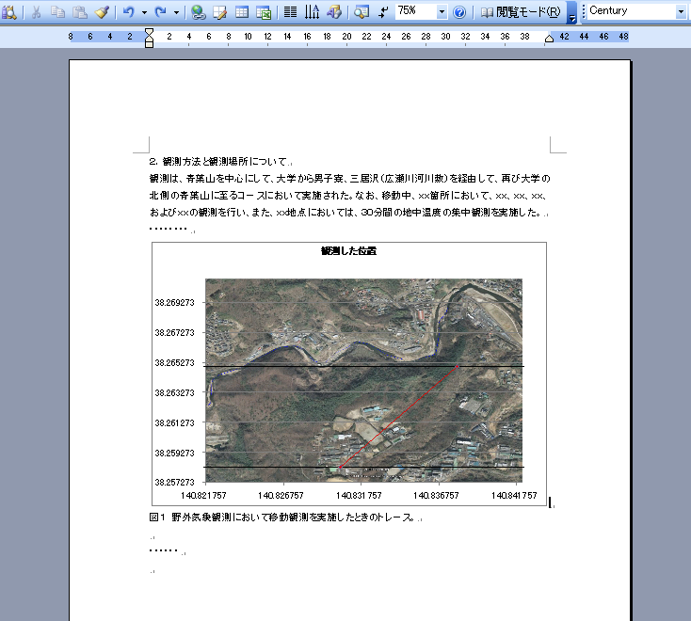
作業１０ ワードを使ってレポートにまとめる
グラフばかり貼付けていて、それについての考察の文章が貧弱なレポートは受理しない。自分の言葉でしっかり文章を書くことが重要である。
グラフなどをエクセルからコピー／ペーストする。大きさなどを適宜調整する。
本文では「図１は・・・・を示している」というように、かならず本文中で言及されなければならない。
どうしても、書籍などの文献から引用したい図などがある場合には、別途スキャナなどでデジタル化して、貼付ける必要がある。
調べて引用した部分は、明確に引用したことが判るように記述する。引用文献は末尾にまとめる。

